Slide 1

Auditoria
Grupo 2

Slide 2
O que é?
"Processo sistemático, documentado e independente para obter evidências de auditoria (fatos e informações) e avaliá-las objetivamente para determinar a extensão na qual os critérios da auditoria (políticas, procedimentos ou requisitos)são atendidos." (ISO 19011)
Exame sistemático das atividades desenvolvidas em uma empresa.
Avaliação do sistema como um todo (recursos humanos, tecnológicos, processos) sobre a eficiência, desempenho destes na organização. (TERUEL, 2010)

Slide 3
Tipos de Auditoria
Auditorias de Sistemas de Informação
Auditorias Independente

Slide 4
Quais os objetivos?
Controlar a gestão da TI.
Analisar a eficiência de um Sistema de Informação.
Verificar cumprimento de Legislações e Normativos, caso estejam submetidos.

Slide 5
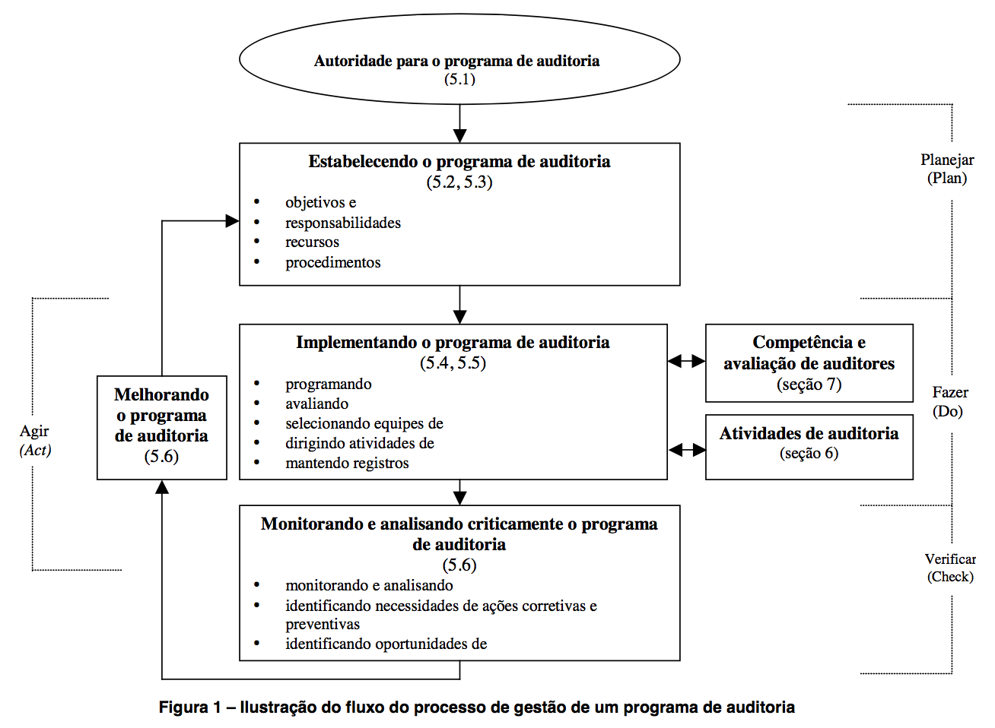
Processo[4]

Slide 6
Pontos positivos:
Segundo a ISO 10011-1:1990 (Guidelines for Auditing Quality Systems Audits) [3]:
Verificar se o sistema de qualidade da organização continua a atender aos requisitos especificados e está sendo implementado.
Verificar se o sistema de qualidade do fornecedor continua a satisfazer os requisitos especificados e está a ser implementado.
Avaliar o sistema de qualidade de uma organização contra um padrão de sistema de qualidade.

Slide 7
Pontos positivos:
Avaliação independente do software
Melhoria nos requisitos de software:
Segurança
Performance
Usablidade
Benefício econômico a longo prazo [2]

Slide 8
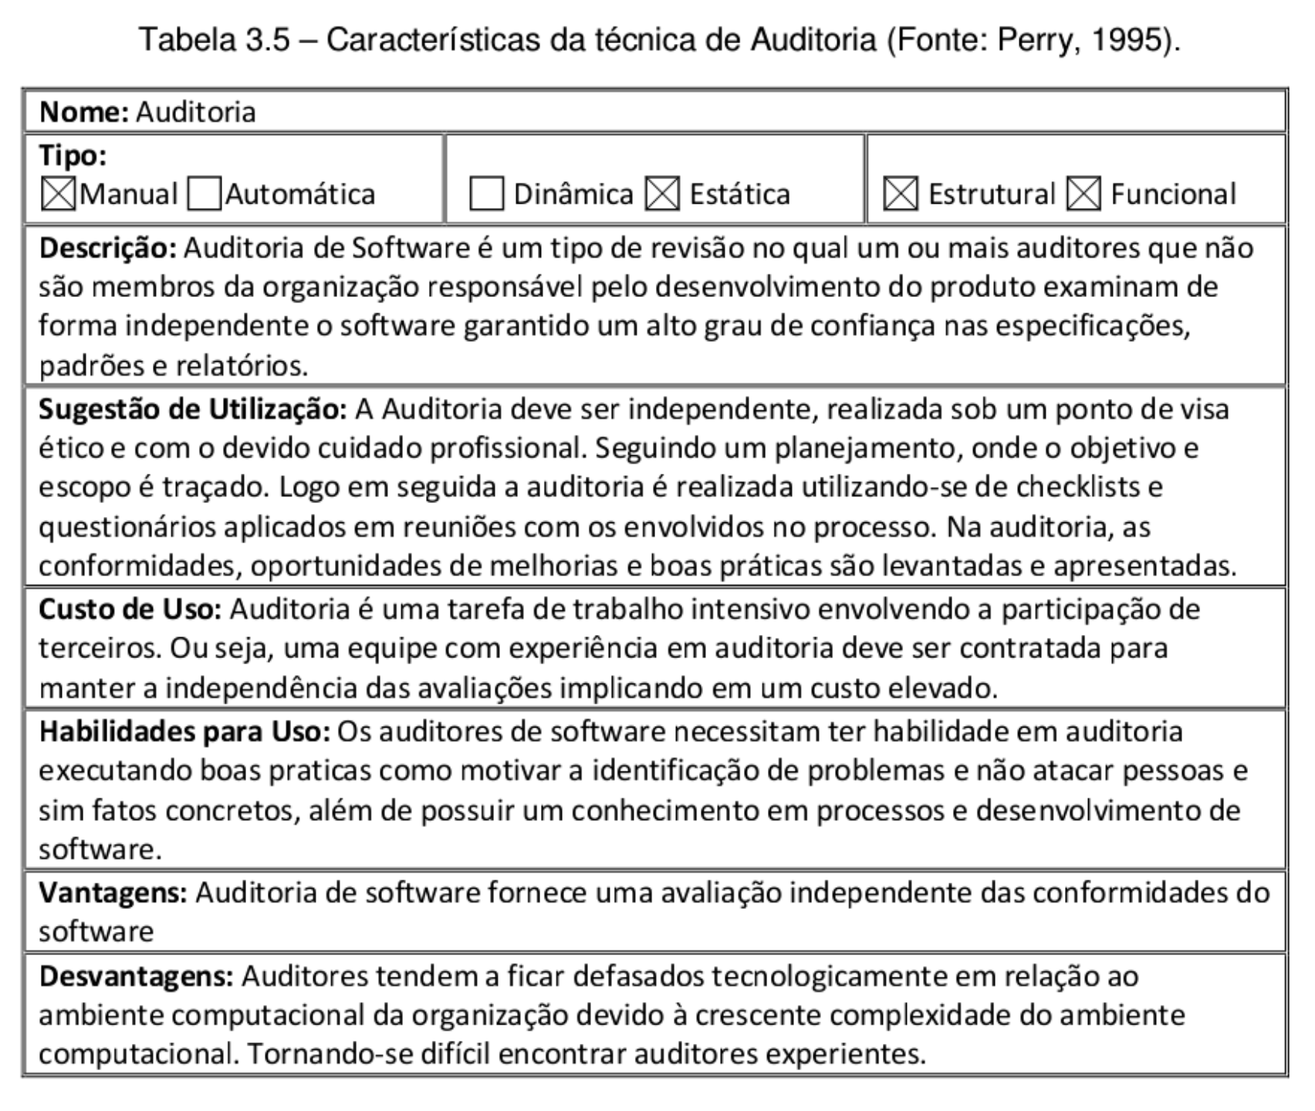

Slide 9

Ferramenta
Ferramentas Especializadas
Ferramentas Generalistas
Ferramentas de utilidade geral
Softwares de controle de atividades de funcionários

Slide 10
Ferramenta
Estudo de caso:
Permite acesso à arquivos de diferentes formatos.
“Direct Link”, possibilita comunicação com softwares de gestão ou banco de dados.
“Read only”, garante que não haverá alteração nos dados de origem.

Slide 11
Breve Histórico
Década de 50: Empresas Familiares
Surgimento da Governança Corporativa
Surgimento da Auditoria para avaliação dos processos de Governança
(TERUEL, 2010)

Slide 12
Referências:
[1]. TERUEL, Evandro Carlos. Principais ferramentas utilizadas na auditoria de sistemas e suas características. Universidade Nove de Julho (UNINOVE), São Paulo, 2010.
[2]. WESTLAND, JC. Assessing the Economic Benefits of Information Systems Auditing. Information Systems Research. 1, 3, 309-324, Sept. 1990. ISSN: 10477047.
[3]. ISO (1990) Guidelines for Auditing Quality Systems Audits (Geneva, International Standards Organization).
[4]. NBR ISO 19011 (2002) Diretrizes para auditorias de sistema de gestão de qualidade e/ou ambiental.
[5]. SOUZA, Rafael; Barbosa, Luis. Utilização do software ACL (Audit Command Language) para redução do índice de perdas comerciais em concessionárias de energia elétrica. UNIVAP, São Paulo, 2008.

